Slide 1


České školství v mapách II
Mgr. Tomáš Zatloukal, MBA, LL.M., MSc. | ústřední školní inspektor

Slide 2


Proč vznikla tato publikace?
Zachytit regionální rozdíly ve vzdělávání
Podpořit informované rozhodování na základě dat
Vizualizace pro snadné pochopení komplexních jevů

Slide 3
Čtyři hlavní tematické oblasti
1. Výsledky žáků
2. Podmínky vzdělávání
3. Aspirace žáků
4. Kvalita školního prostředí a výuka

Slide 4
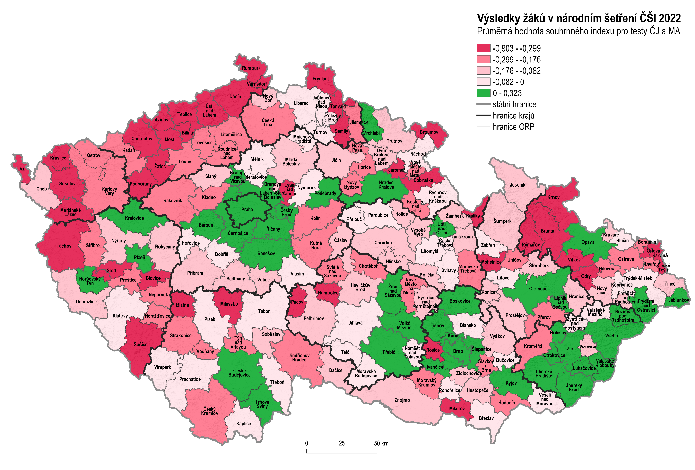
Regionální rozdíly v úspěšnosti žáků
Trvale nižší výsledky
Strukturálně postižené regiony vykazují dlouhodobě horší výsledky žáků
Vyšší výsledky
Praha, Brno, Zlínský kraj dosahují nadprůměrných výsledků
Socioekonomický status
Výrazná korelace mezi výsledky
a socioekonomickým zázemím

Slide 5
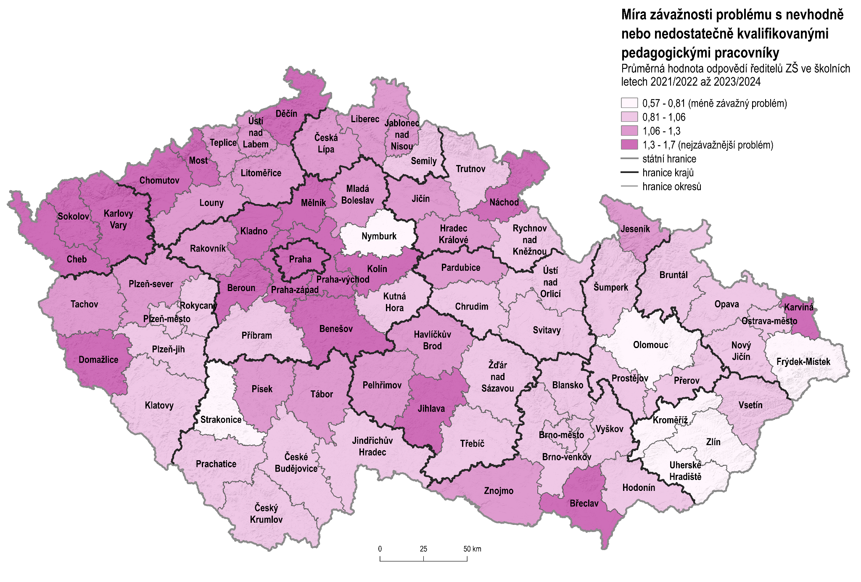
Kde chybí a budou chybět kvalifikovaní pedagogové?
Nedostatek v Praze
Vysoké životní náklady
Ústecký a Karlovarský kraj
Strukturálně postižené regiony
Lepší situace na Moravě
Propojení s dostupností vysokoškolského
vzdělání

Slide 6
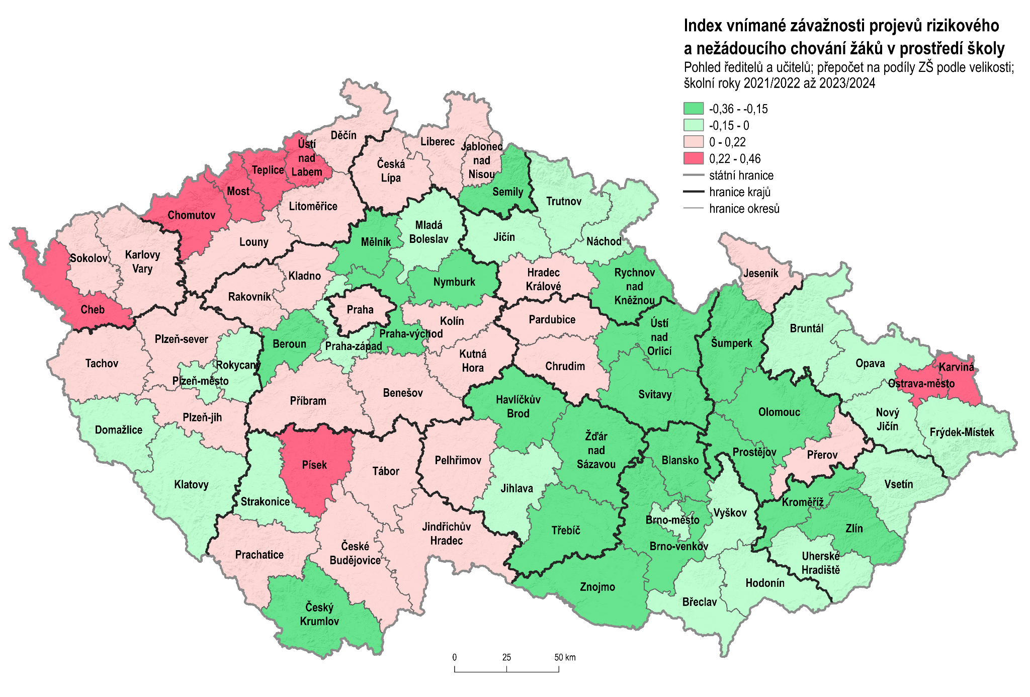
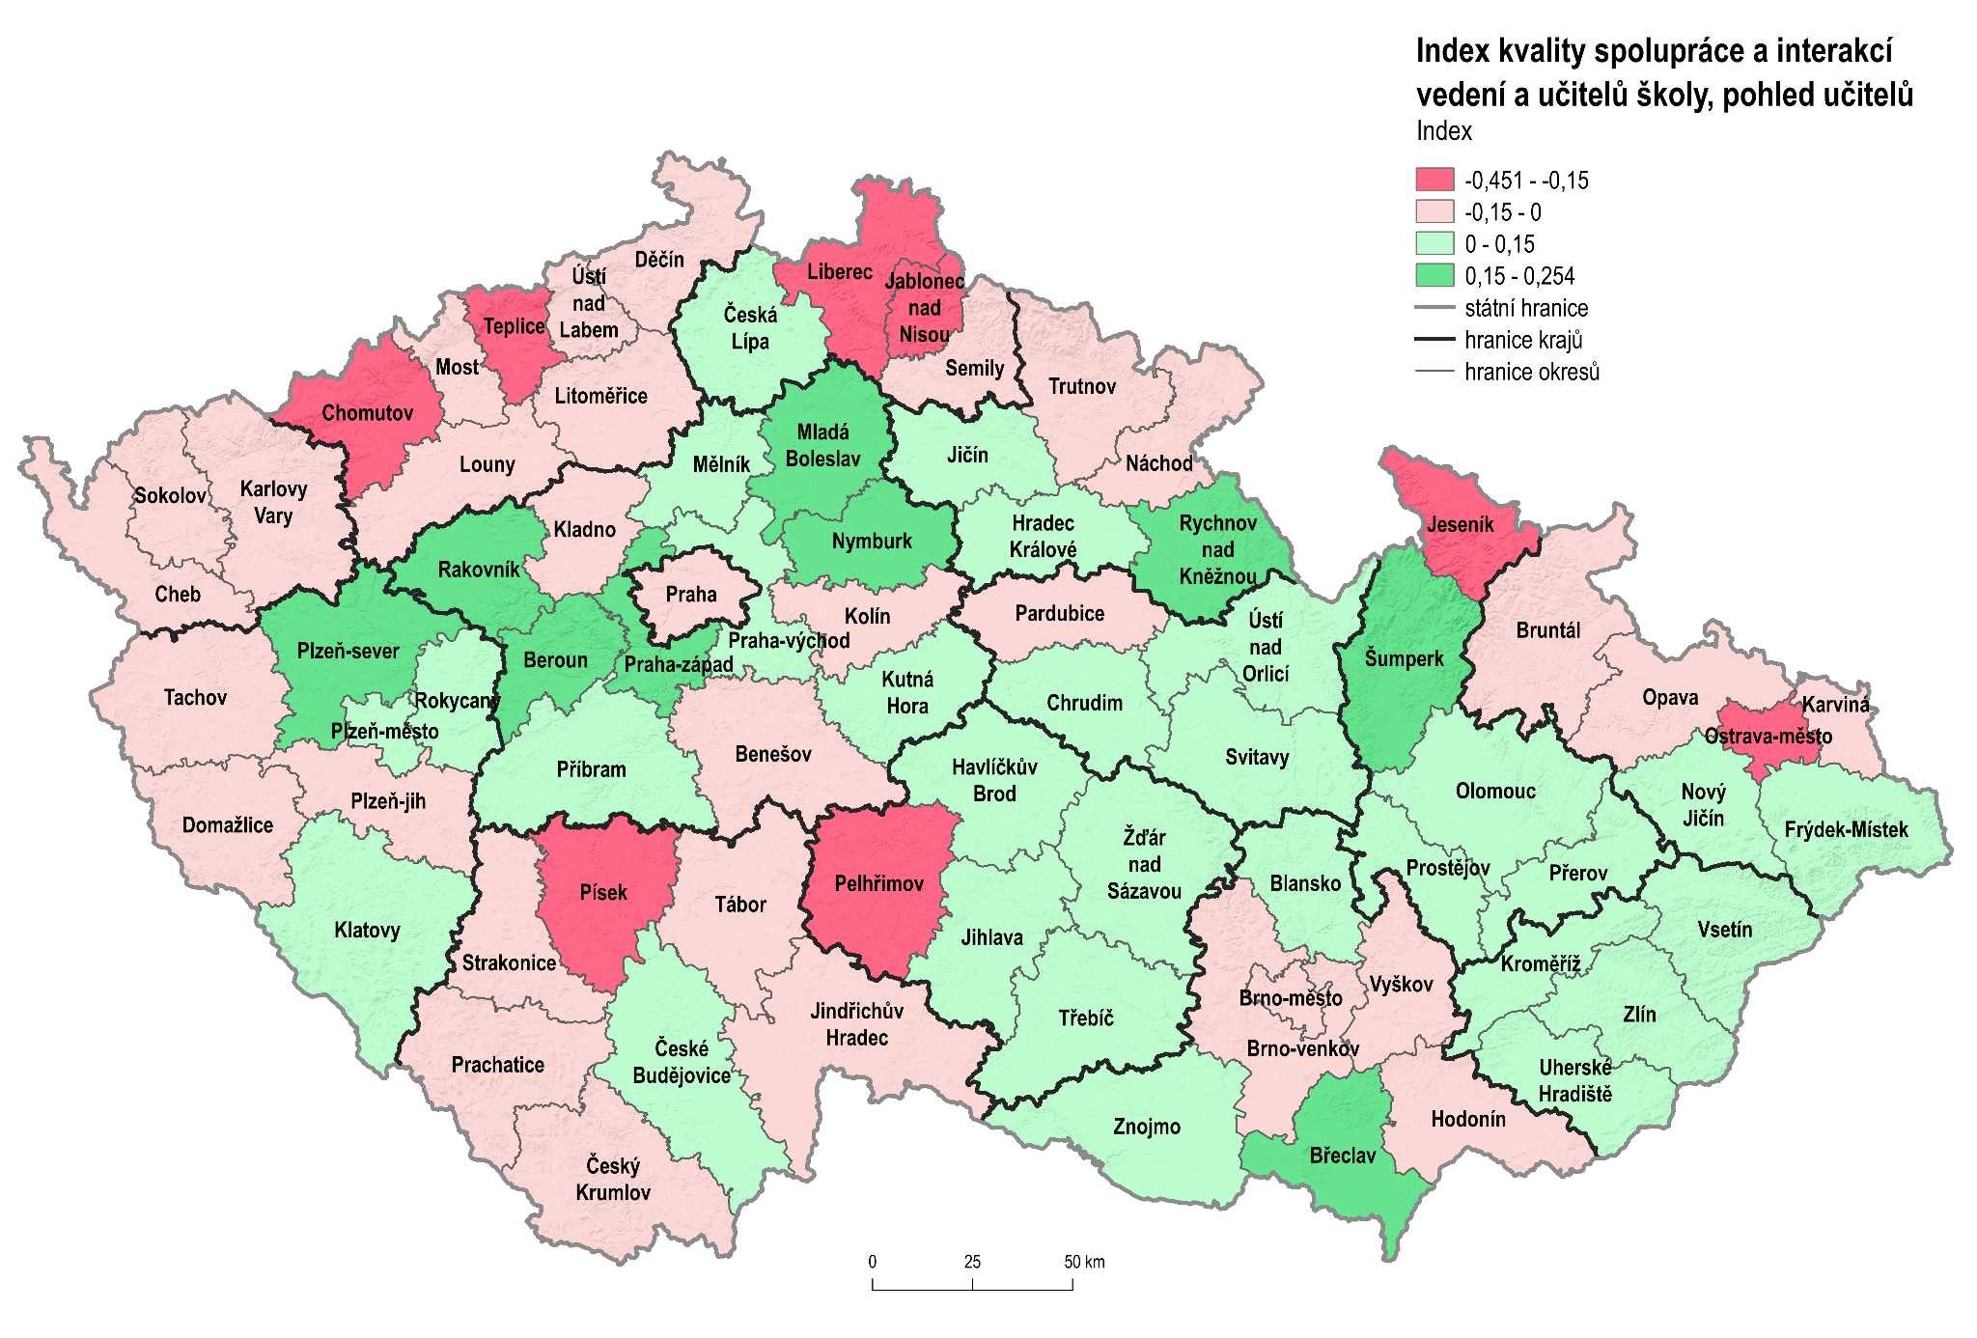
Jak se žáci a učitelé cítí
ve školách?
Rizikové chování
Vnímání problémů ve školním prostředí
Význam vztahů
Důležitost mezilidských vztahů ve škole
Spolupráce
Kooperace mezi žáky a učiteli
Propojení s výsledky
Vliv klimatu školy na studijní úspěchy

Slide 7
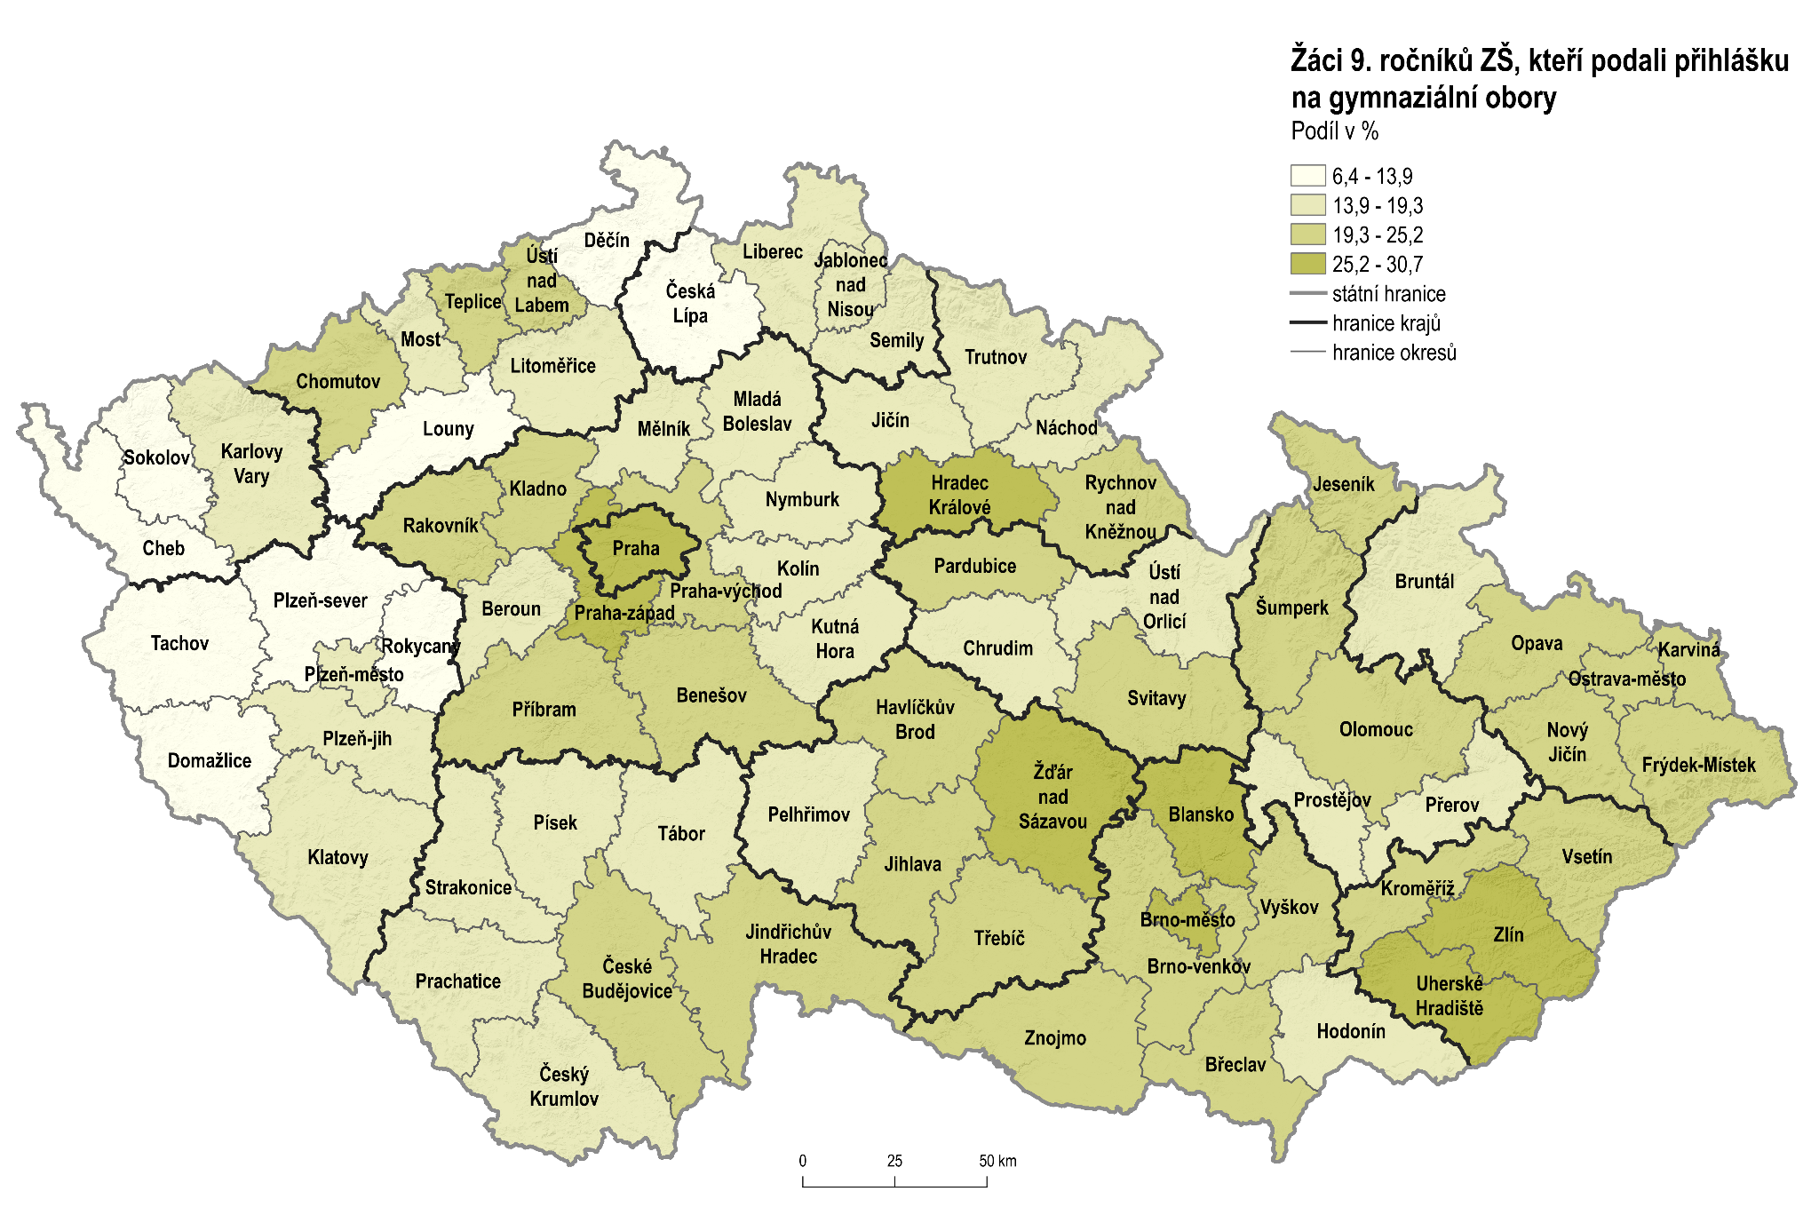
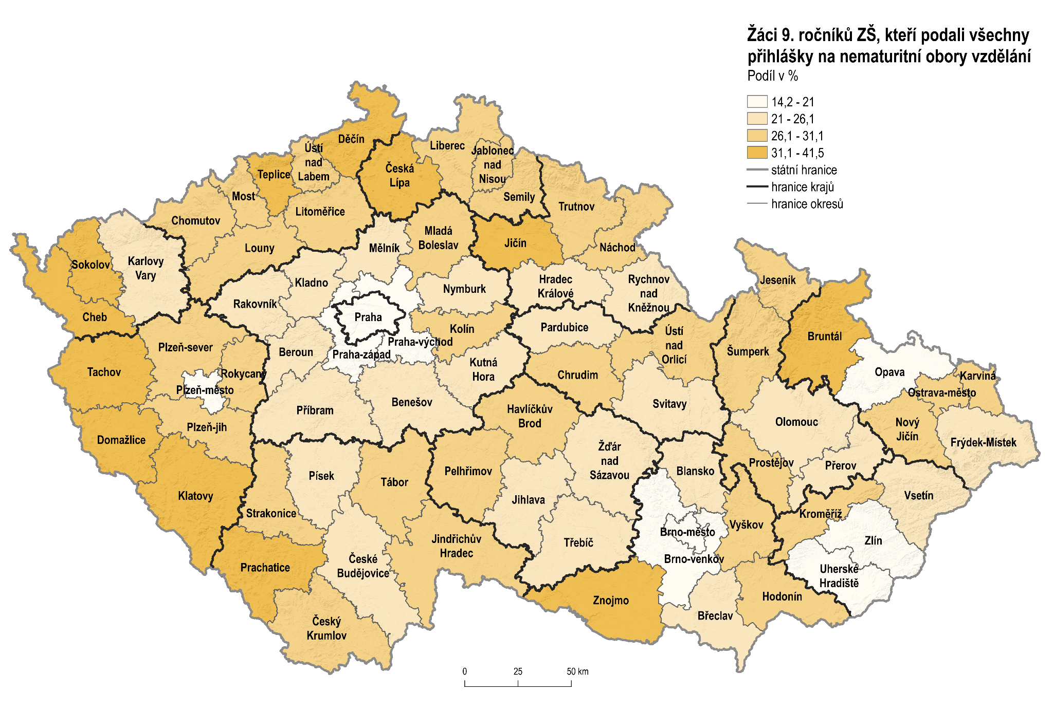
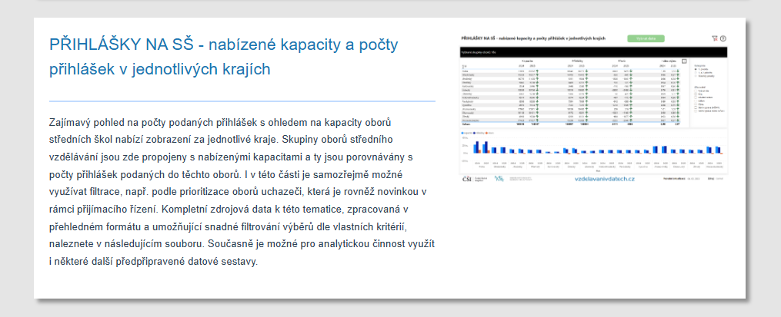
Kam míří žáci základních škol?
Vyšší aspirace v městech
Větší zájem o gymnázia
Výrazné rozdíly v regionech
Nerovnoměrné rozložení zájmu
Nízké aspirace v některých územích
Ovlivněno vyšší koncentrací sociálních a ekonomických problémů

Slide 8
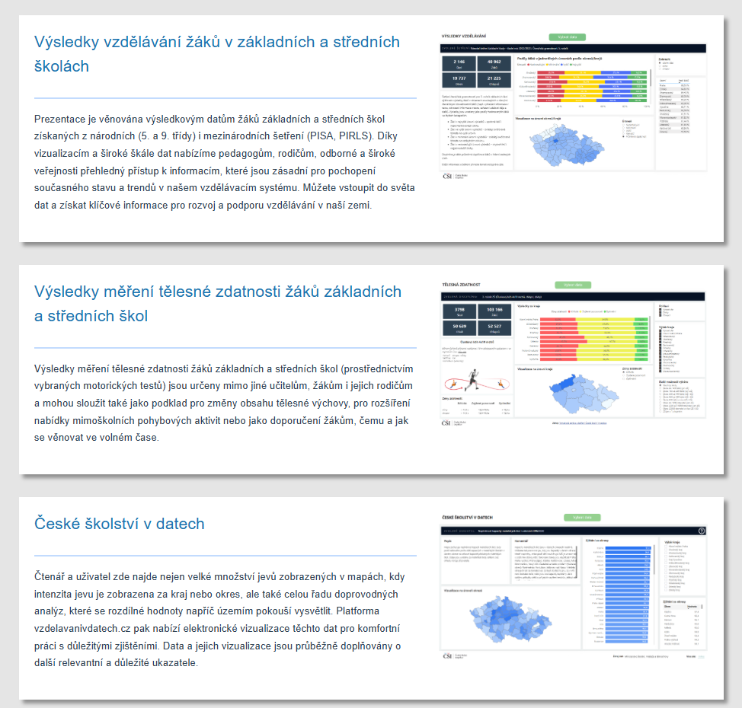
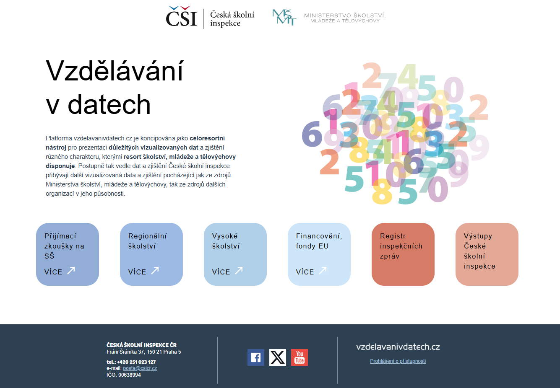
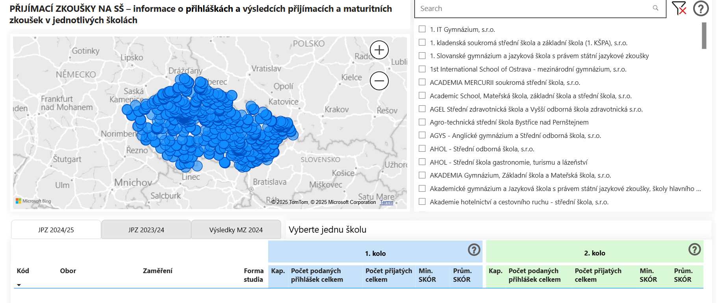
Propojení s portálem Vzdělávání v datech
Webový portál
www.vzdelavanivdatech.cz
Regionální přehledy
Možnost filtrace a detailního zobrazení dat
Propojení s mapami
Interaktivní vizualizace a datové sady

Slide 9
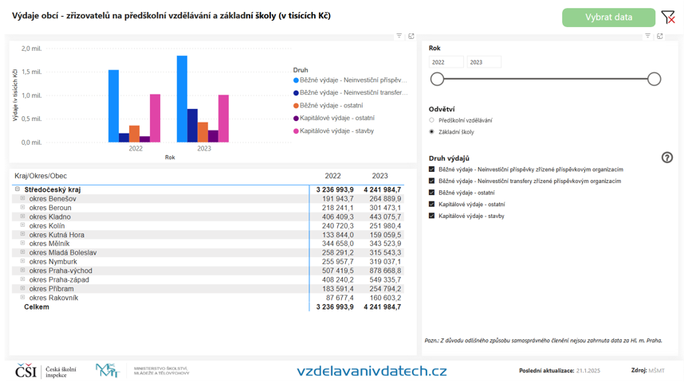

Vzdělávání a ekonomická efektivita
Mapy umožňují sledovat náklady vs. výsledky v regionech
Lze vyhodnocovat poměr vstupů (učitelé, kapacity škol) a výstupů (výsledky žáků)
Pomoc při plánování alokací zdrojů, zřizování škol či podpory škol ve znevýhodněných podmínkách
Inspirace pro nákladově efektivní praxi
v jiných regionech

Slide 10



Praktický nástroj pro informovaná rozhodnutí
Novináři
Tvůrci politik
Veřejnost
Kontext k reportážím o vzdělávání
Plánování podle potřeb regionů
Přehledný pohled na školství

Slide 11

Využívejme data pro lepší vzdělávání
Publikace a portál jsou otevřené a zdarma
Výzva k využívání dat při rozhodování
Podporují spravedlivější a kvalitnější vzdělávání

Slide 12


